Slide 1
Técnicas de Programación
Práctico Especial: Juego del Ahorcado

Slide 2
Práctico Especial Juego del Ahorcado
Implemente un programa que permita jugar al juego del ahorcado
El programa deberá permitir al jugador 1 ingresar una palabra para ser adivinada. Luego de ingresada la misma, el programa deberá borrar la pantalla
El jugador 2 ingresará de una letra por vez. El programa informará si la letra estaba en la palabra a adivinar. En caso de estarlo, mostrará en cuáles posiciones está.
Por ejemplo, para la palabra “programador” luego de haber ingresado o, g, y a, el programa deberá mostrar
_ _ o g _ a _ a _ o _
El jugador tendrá una cantidad maxima de "vidas"
Cada letra ingresada por el jugador que no esté en la palabra a adivinar restará una vida

Slide 3
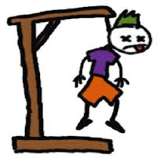
Práctico Especial Juego del Ahorcado – Alternativa 1
Algoritmo AhorcadoOpcion1
Escribir "Ahorcado v1.0"
//Variable iniciales
Definir numVidas Como Entero
Escribir "Ingrese el numero de vidas:"
Leer numVidas
Definir palabraAdivinar Como Texto
Escribir "Ingrese la palabra a adivinar:"
Leer palabraAdivinar palabraAdivinar = Mayusculas(palabraAdivinar)
//Variables auxiliares
Definir longitudPalabra Como Entero
longitudPalabra = Longitud(palabraAdivinar)
Definir letrasAdivinadas Como Logico
Dimension letrasAdivinadas[longitudPalabra]
inicializar(letrasAdivinadas, longitudPalabra)
//Limpiando la pantalla
Borrar Pantalla
//Bucle del ahorcado
Definir letra Como Caracter
Definir aciertos Como Entero

Slide 4
Práctico Especial Juego del Ahorcado – Alternativa 1
Mientras numVidas > 0 Y No yaGano(letrasAdivinadas, longitudPalabra) Hacer
Escribir "Vidas restantes: ", numVidas
Escribir Sin Saltar"Ingrese una letra: "
Leer letra
letra = Mayusculas(letra)
Escribir "Evaluando aciertos..."
aciertos = evaluarLetra(letra, palabraAdivinar, letrasAdivinadas, longitudPalabra)
Si aciertos = 0 Entonces
Escribir "No hubo aciertos" numVidas = numVidas - 1
Sino
Escribir "La letra ", letra, " tuvo ", aciertos, " aciertos"
FinSi
Escribir obtenerLetrasAdivinadas(palabraAdivinar, letrasAdivinadas, longitudPalabra)
FinMientras
Si yaGano(letrasAdivinadas, longitudPalabra) Entonces
Escribir "GANO!!! :)"
Escribir "Adivino la palabra ", palabraAdivinar
Escribir "El numero de vidas restantes es: ", numVidas
Sino
Escribir "PERDIO :(" Escribir "La palabra a adivinar era: ", palabraAdivinar
FinSi
FinAlgoritmo

Slide 5
Práctico Especial Juego del Ahorcado – Alternativa 1
//INICIALIZA LAS LETRAS EN CONTRADAS EN FALSO
SubAlgoritmo inicializar(letras, cantLetras)
Definir indice Como Entero
Para indice = 0 Hasta cantLetras - 1 Con Paso 1 Hacer
letras[indice] = Falso
FinPara
FinSubAlgoritmo
//VERIFICA SI YA GANO O NO
SubAlgoritmo adivinoTodas = yaGano(letras, cantLetras)
Definir adivinoTodas Como Logico
adivinoTodas = Verdadero
Definir indice Como Entero
indice = 0
Mientras indice < cantLetras Y adivinoTodas Hacer
Si letras[indice] = Falso Entonces
adivinoTodas = Falso
FinSi indice = indice + 1
FinMientras
FinSubAlgoritmo

Slide 6
Práctico Especial Juego del Ahorcado – Alternativa 1
//VERIFICA SI UNA LETRA PERTENECE A LAS BUSCADAS
SubAlgoritmo aciertos = evaluarLetra(letra, palabra, letras, cantLetras)
Definir aciertos Como Entero
aciertos = 0
Definir numLetra Como Entero
Para numLetra = 0 Hasta cantLetras - 1 Con Paso 1 Hacer
letraPalabra = Subcadena(palabra, numLetra, numLetra)
Si letra = letraPalabra Y letras[numLetra] = Falso Entonces
aciertos = aciertos + 1
letras[numLetra] = Verdadero
FinSi
FinPara
FinSubAlgoritmo

Slide 7
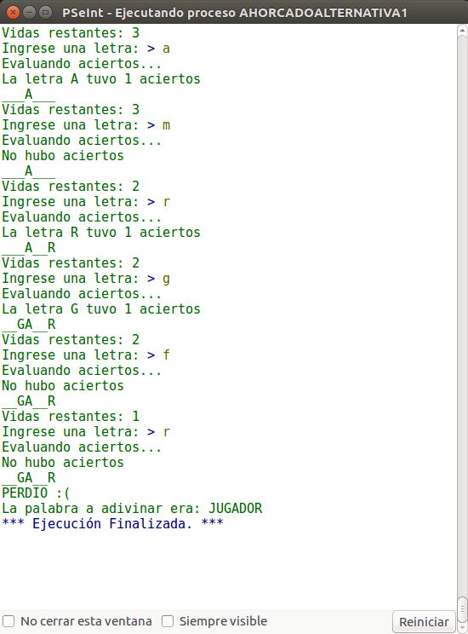
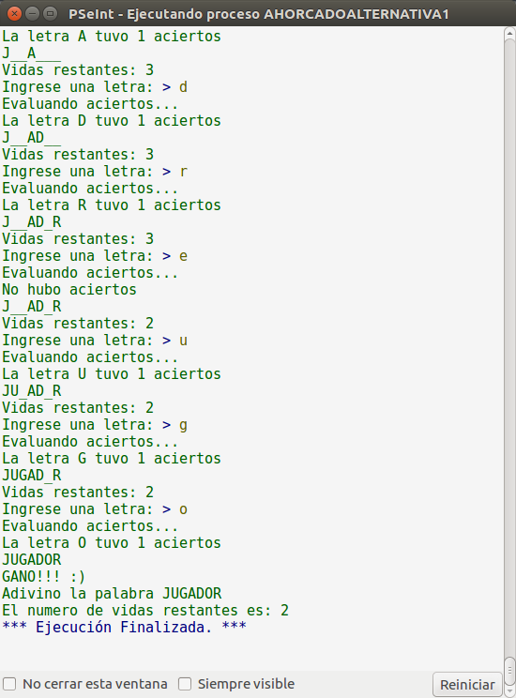
Práctico Especial Juego del Ahorcado – Alternativa 1
//VERIFICA SI UNA LETRA PERTENECE A LAS BUSCADAS
SubAlgoritmo aciertos = evaluarLetra(letra, palabra, letras, cantLetras)
Definir aciertos Como Entero
aciertos = 0
Definir numLetra Como Entero
Para numLetra = 0 Hasta cantLetras - 1 Con Paso 1 Hacer
letraPalabra = Subcadena(palabra, numLetra, numLetra)
Si letra = letraPalabra Y letras[numLetra] = Falso Entonces
aciertos = aciertos + 1
letras[numLetra] = Verdadero
FinSi
FinPara
FinSubAlgoritmo

Slide 8
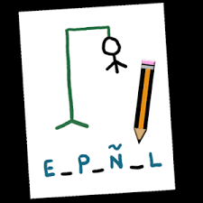
Práctico Especial Juego del Ahorcado – Alternativa 2
Algoritmo Alternativa2
Escribir "Ahorcado v1.0"
//Variable iniciales
Definir numVidas Como Entero
Escribir "Ingrese el número de vidas:"
Leer numVidas
Definir palabraAdivinar Como Texto
Escribir "Ingrese la palabra a adivinar:"
Leer palabraAdivinar
palabraAdivinar = Mayusculas(palabraAdivinar)
//Variables auxiliares
Definir longitudPalabra Como Entero
longitudPalabra = Longitud(palabraAdivinar)
Definir letrasAdivinadas Como Logico
Dimension letrasAdivinadas[longitudPalabra]
inicializar(letrasAdivinadas, longitudPalabra)
Definir letrasIngresadas Como Texto
letrasIngresadas = ""
//Limpiando la pantalla
Borrar Pantalla

Slide 9
Práctico Especial Juego del Ahorcado – Alternativa 2
//Bucle del ahorcado
Definir letra Como Caracter
Definir aciertos Como Entero
Mientras numVidas > 0 Y No yaGano(letrasAdivinadas, longitudPalabra) Hacer
imprimirMarcador(palabraAdivinar, longitudPalabra, letrasAdivinadas, letrasIngresadas, numVidas)
Escribir Sin Saltar"Ingrese una letra: "
Leer letra letra = Mayusculas(letra)
Si ingresoLetra(letra, letrasIngresadas) Entonces
Escribir "Ya ingreso la letra: " + letra
Escribir "Ingrese una letra diferente"
Sino
letrasIngresadas = Concatenar(letrasIngresadas, letra)
Escribir "Evaluando aciertos...“
Esperar 1000 Milisegundos
aciertos = evaluarLetra(letra, palabraAdivinar, letrasAdivinadas, longitudPalabra)
Si aciertos = 0 Entonces
Escribir "No hubo aciertos" numVidas = numVidas – 1
Sino
Escribir "La letra ", letra, " tuvo ", aciertos, " aciertos“
FinSi
FinSi
Escribir "Presione una tecla para continuar..."
Esperar Tecla
FinMientras

Slide 10
Práctico Especial Juego del Ahorcado – Alternativa 2
//Mostrar el resultado final
Borrar Pantalla
Si yaGano(letrasAdivinadas, longitudPalabra) Entonces
Escribir "GANO!!! :)"
Escribir "Adivino la palabra ", palabraAdivinar
Escribir "El numero de vidas restantes es: ", numVidas
Sino
Escribir "PERDIO :(" Escribir "La palabra a adivinar era: ", palabraAdivinar
FinSi
FinAlgoritmo

Slide 11
Práctico Especial Juego del Ahorcado – Alternativa 2
// IMPRIME UNA LINEA
SubAlgoritmo imprimirLinea(numSeparadores)
Definir i Como Entero
Para i = 0 Hasta numSeparadores Con Paso 1 Hacer
Escribir Sin Saltar "_"
FinPara
Escribir ""
FinSubAlgoritmo
// MUESTRA EL ESTADO DEL JUEGO
SubAlgoritmo imprimirMarcador(palabraAdivinar, longitudPalabra, letrasAdivinadas,
letrasIngresadas, vidasRestantes)
Borrar Pantalla
Escribir "Ahorcado v1.0" imprimirLinea(30)
Escribir "Letras adivinadas: ",
obtenerLetrasAdivinadas(palabraAdivinar, letrasAdivinadas, longitudPalabra)
Escribir "Letras ingresadas: ", obtenerLetrasIngresadas(letrasIngresadas)
imprimirLinea(30)
Escribir "Vidas restantes: ", vidasRestantes imprimirLinea(30)
FinSubAlgoritmo

Slide 12
Práctico Especial Juego del Ahorcado – Alternativa 2
// OBTIENE LAS LETRAS PARA MOSTRAR AL JUGADOR
SubAlgoritmo letrasParaMostrar = obtenerLetrasIngresadas(letrasIngresadas)
Definir letrasParaMostrar Como Texto
letrasParaMostrar = ""
Definir cantLetras Como Entero
cantLetras = Longitud(letrasIngresadas)
Si cantLetras = 0 Entonces
letrasParaMostrar = "No hay"
Sino
Si cantLetras = 1 Entonces
letrasParaMostrar = Subcadena(letrasIngresadas, 0, 0)
Sino
Definir letraIngresada Como Caracter
Definir numLetra Como Entero
Definir letraParaMostrar Como Texto
Para numLetra = 0 Hasta cantLetras - 2 Con Paso 1
letraIngresada = Subcadena(letrasIngresadas, numLetra, numLetra)
letraParaMostrar = Concatenar(letraIngresada, ", ")
letrasParaMostrar = Concatenar(letrasParaMostrar, letraParaMostrar)
FinPara
letraIngresada = Subcadena(letrasIngresadas, cantLetras - 1, cantLetras – 1)
letrasParaMostrar = Concatenar(letrasParaMostrar, letraIngresada)
FinSi
FinSi
FinSubAlgoritmo

Slide 13
Práctico Especial Juego del Ahorcado – Alternativa 2
// VERIFICA SI UNA LETRA PERTENECE A LAS LETRAS BUSCADAS
SubAlgoritmo existe = ingresoLetra(letra, letrasIngresadas)
Definir existe Como Logico
Definir numLetra Como Entero
Definir letraIngresada Como Caracter
Definir cantLetras Como Entero
existe = Falso
numLetra = 0
cantLetras = Longitud(letrasIngresadas)
Mientras numLetra < cantLetras Y existe = Falso Hacer
letraIngresada = Subcadena(letrasIngresadas, numLetra, numLetra)
Si letraIngresada = letra Entonces
existe = Verdadero
FinSi
numLetra = numLetra + 1
FinMientras
FinSubAlgoritmo

Slide 14
Práctico Especial Juego del Ahorcado – Alternativa 2
// INICIALIZA LAS LETRAS A BUSCAR EN FALSO PARA COMENZAR EL JUEGO
SubAlgoritmo inicializar(letras, cantLetras)
Definir indice Como Entero
Para indice = 0 Hasta cantLetras - 1 Con Paso 1 Hacer
letras[indice] = Falso
FinPara
FinSubAlgoritmo
// VERIFICA SI EL JUGADOR YA ADIVINO TODAS LAS LETRAS
SubAlgoritmo adivinoTodas = yaGano(letras, cantLetras)
Definir adivinoTodas Como Logico
adivinoTodas = Verdadero
Definir indice Como Entero
indice = 0
Mientras indice < cantLetras Y adivinoTodas Hacer
Si letras[indice] = Falso Entonces
adivinoTodas = Falso
FinSi
indice = indice + 1
FinMientras
FinSubAlgoritmo

Slide 15
Práctico Especial Juego del Ahorcado – Alternativa 2
// DEVUELVE LAS LETRAS ADIVINADAS HASTA EL MOMENTO
SubAlgoritmo letrasParaMostrar = obtenerLetrasAdivinadas(palabra, letras, cantLetras)
Definir letrasParaMostrar Como Texto
letrasParaMostrar = ""
Definir numLetra Como Entero
Definir letra Como Caracter
Definir letraParaMostrar Como Texto
Para numLetra = 0 Hasta cantLetras - 1 Con Paso 1 Hacer
Si letras[numLetra] Entonces
letra = Subcadena(palabra, numLetra, numLetra)
letraParaMostrar = Concatenar(letra, " ")
letrasParaMostrar = Concatenar(letrasParaMostrar, letraParaMostrar)
Sino
letrasParaMostrar = Concatenar(letrasParaMostrar, "_ ")
FinSi
FinPara
FinSubAlgoritmo

Slide 16
Práctico Especial Juego del Ahorcado – Alternativa 2
// EVALUA LA CANTIDAD DE ACIERTOS DEL JUGADOR
SubAlgoritmo aciertos = evaluarLetra(letra, palabra, letras, cantLetras)
Definir aciertos Como Entero
aciertos = 0
Definir numLetra Como Entero
Para numLetra = 0 Hasta cantLetras - 1 Con Paso 1 Hacer
letraPalabra = Subcadena(palabra, numLetra, numLetra)
Si letra = letraPalabra Y letras[numLetra] = Falso Entonces
aciertos = aciertos + 1
letras[numLetra] = Verdadero
FinSi
FinPara
FinSubAlgoritmo

Slide 17
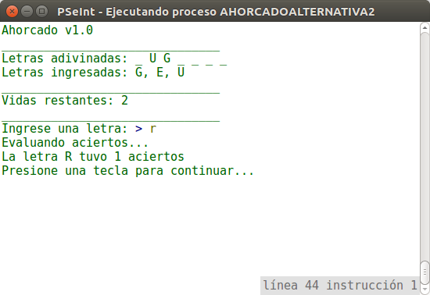
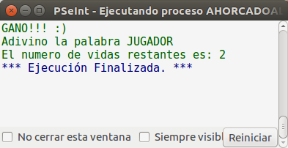
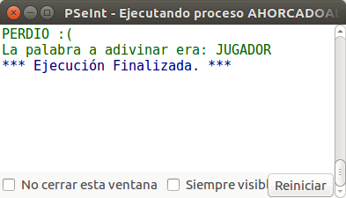
Práctico Especial Juego del Ahorcado – Alternativa 2

